Slide 1


Проектирование модели воспитательной системы на основе деятельности РДШ
МБОУ Гимназия № 2
г. Сарова
Олехнович Е.М., заместитель директора
07.10.2016

Slide 2
Концептуальная модель воспитательной системы
Исходное состояние воспитательной системы.
• Основные параметры образовательного учреждения.
• Воспитательный потенциал образовательного учреждения и окружающей его среды.
• Достижения, традиции, недостатки и проблемы в воспитании учащихся.
Проектируемое состояние воспитательной системы.
• Теоретико-методологические основы системы.
• Ценностные ориентиры системы
……..

Slide 3
Под концепцией понимается «система взглядов на что-либо, основная идея, ведущий замысел, руководящая идея».

Slide 4
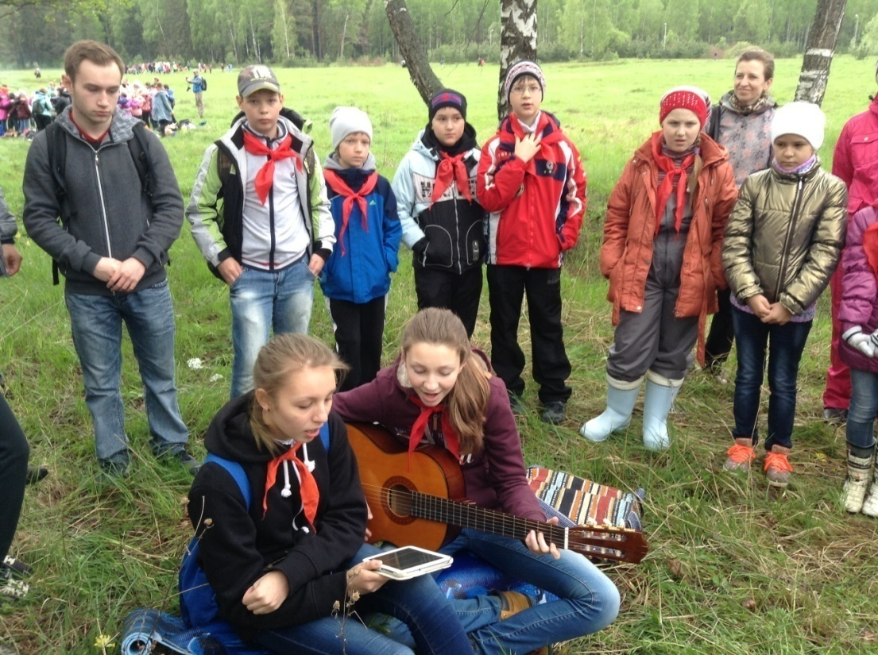
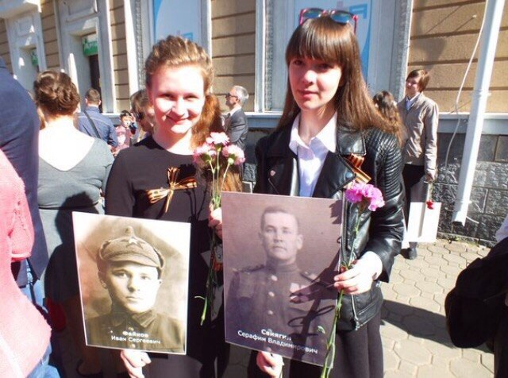
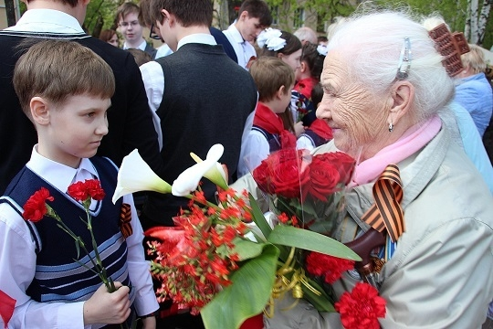
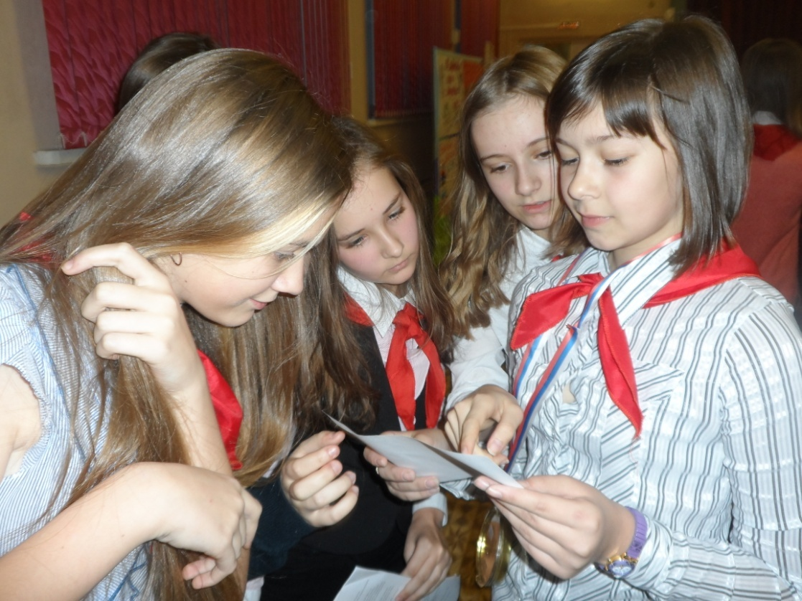

Slide 5
Направление
«Личностное развитие»
Популяризация здорового образа жизни
формирование у детей позитивного отношения к здоровому образу жизни;
присвоение созидающей здоровье философии;
формирование активной жизненной позиции по отношению к здоровью, проявляющейся в поведении и деятельности и осознанном противостоянии разрушающим здоровье факторам.

Slide 6
Направление
«Личностное развитие»
Творческое развитие
стимулирование творческой активности школьников;
предоставление возможности школьникам проявить себя, реализовать свои потенциал и получить признание;
координация воспитательных усилий на разных этапах творческого процесса;
контроль реализации творческого развития школьников.

Slide 7
Направление
«Личностное развитие»
Популяризация профессий
мотивация к личностному развитию, расширению кругозора в многообразии профессий;
формирование представлений о сферах трудовой деятельности, о карьере и основных закономерностях профессионального развития;
формирование универсальных компетенций, способствующих эффективности в профессиональной деятельности;
способности к коммуникации;
способности работать в коллективе, учитывать и терпимо относиться к этническим, социальным и культурным различиям;
способности к самоорганизации и самообразованию.

Slide 8
Направление «Гражданская активность»
Волонтерство:
Экологическое волонтерство: изучение родной природы, совмещенное с экскурсиями и экологическими походами, участие в различных инициативах по охране природы и животных.
Социальное волонтерство: оказание помощи социально незащищенным группам населения
Культурное волонтерство: оказание содействия в организации мероприятий культурной направленности, проводимых в музеях, библиотеках, домах культуры, театрах, кинотеатрах, культурных центрах, парках и т.д.

Slide 9
Направление «Гражданская активность»
Волонтерство Победы : сохранение исторической памяти (благоустройство памятных мест и воинских захоронений, социальное сопровождение ветеранов;
содействовие развитию национальных культур и языков Российской Федерации;
формирование осознанного ценностного отношения к истории своей страны, города, народа;
организация акций социальной направленности и др.

Slide 10
Направление «Гражданская активность»
организация профильных событий - фестивалей, конкурсов, акций;
поддержка детских проектов;
проведение образовательных программ интерактивных игр, семинаров, мастер-классов, открытых лекториев, встреч с интересными людьми;
проведение образовательных событий.

Slide 11
Направление
«Военно-патриотическое»
Участие в деятельности военно-патриотического клуба;
участие в профильных событиях, направленных на повышение интереса у детей к службе в армии, в том числе военных сборах, военно-спортивных играх, соревнованиях, акциях;
проведение образовательных программ – интерактивных игр, семинаров, мастер-классов, открытых лекториев, встреч с интересными людьми, героями нашего государства и ветеранами

Slide 12
Направление «Информационно-медийное»
Информационное развитие, создание школьных информационных средств;
реализация системы информационно-медийного взаимодействия участников РДШ;
Создание материалов для СМИ и др.

Slide 13
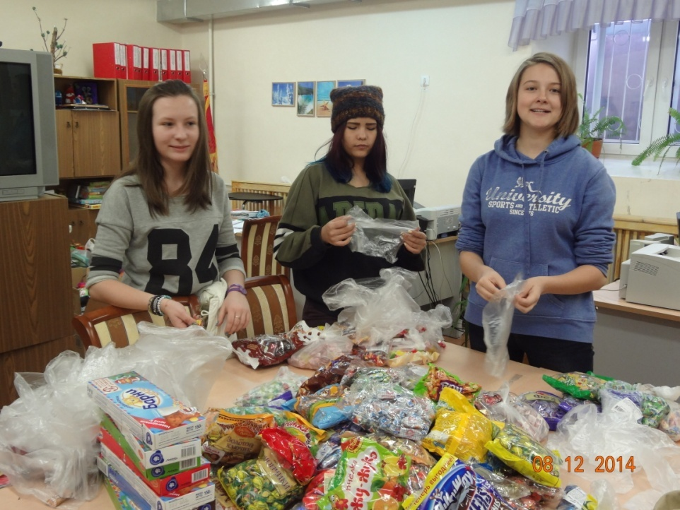
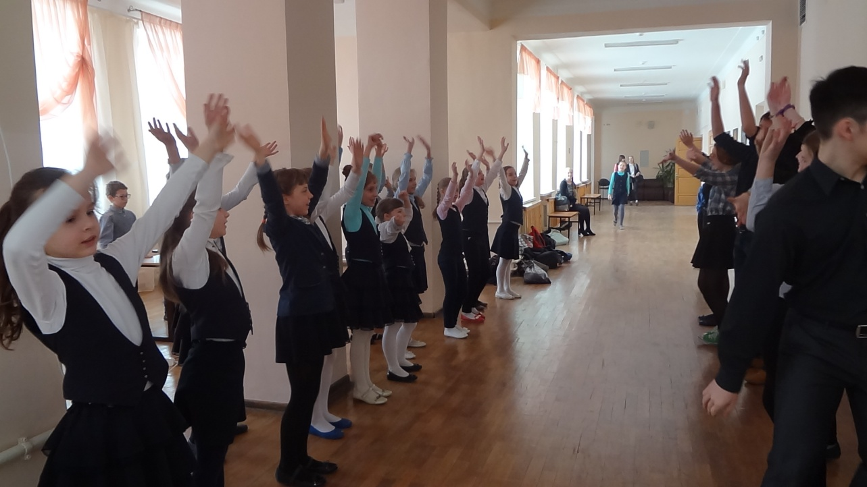
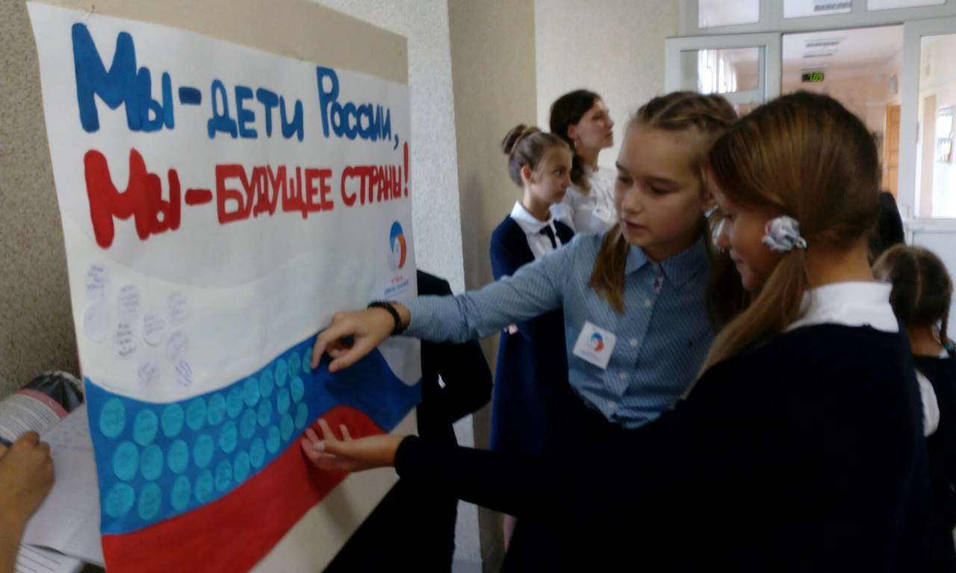

Slide 14
Уверен, чтобы достичь поставленных целей, вы должны вдумчиво, творчески использовать лучшие традиции воспитания и просвещения, которыми по праву гордится наша страна. И в то же время – искать новые, интересные форматы работы, активнее задействовать мощный потенциал добровольческих, творческих, военно-патриотических, спортивных организаций.
Из обращения Президента РФ
В.В. Путина

Slide 15
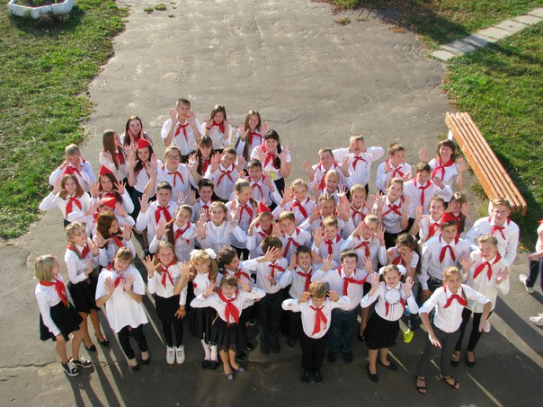
Успехов Вам, коллеги!

